Slide 2
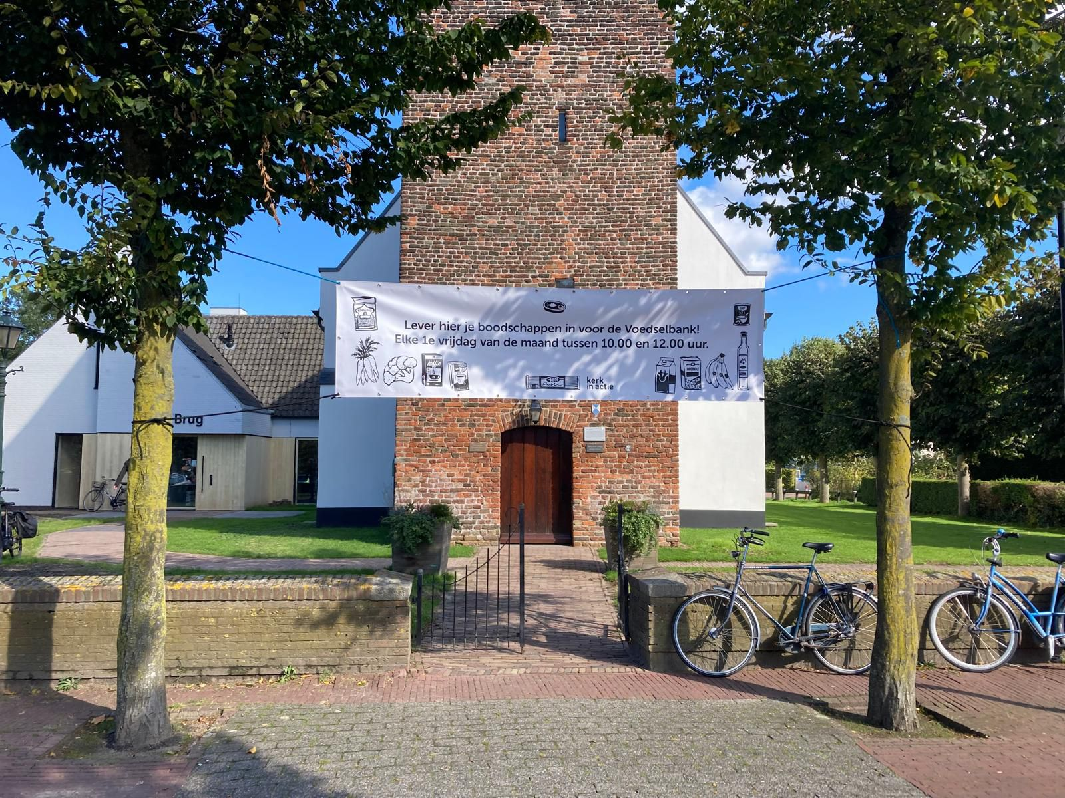
Inzamelpunt Voedselbank
Vrijdag 6 maart (10:00-12:00)
De Brug
Koekjes
Margarine/halvarine
Hagelslag
Knäckebröd/crackers
bron: gemeente.nu
Welkom!
Samen tegen armoede

